Slide 1
Brezadutne napovedi in nadklici
Lekcija 4

Slide 2
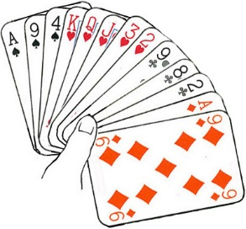
Uravnotežene roke
Odpiralčeva porazdelitev
Odprtje
1
Odziv
1
Odpiralčev drugi govor pokaže
1NT
12-14 točk
2NT
18-19 točk
Uravnotežena roka

Slide 3
Primer
Odpiralec
Odzivalec
A94
KQJ32
A9
982
KJ82
T4
QJT6
AQ7
1
1
Brez vsaj trikartne podpore, 6+ točk,
najnižja štirikartna barva
5+ src, 12+ točk
Brez štirikartne podpore
uravnoteženo, 12-14 točk
Dovolj moči za manšo
1NT
3NT
Pas

Slide 4
Primer
Odpiralec
Odzivalec
AQ4
KQJ32
A9
K82
KJ82
T4
KQT6
AQ7
1
1
Brez vsaj trikartne podpore, 6+ točk,
najnižja štirikartna barva
5+ src, 12+ točk
Brez štirikartne podpore
uravnoteženo, 18-19 točk
Dovolj moči za slem
2NT
6NT
Pas

Slide 5
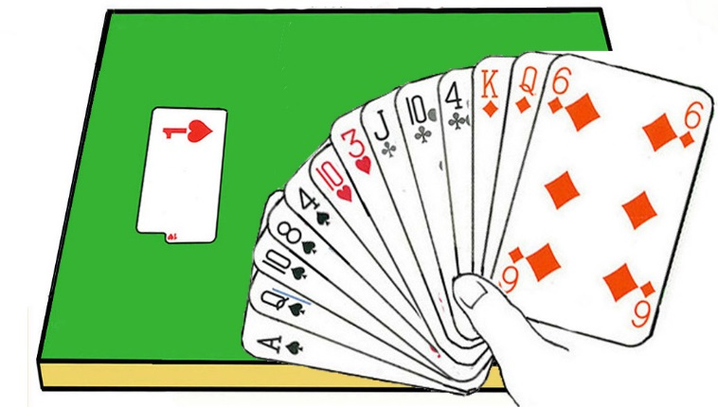

Nadklici
Kadar nasprotnik odpre licitacijo, se lahko vmešamo.
Potrebujemo
Lepo vsaj petkartno barvo
10+ točk
Lepa petkartna barva vsebuje dve visoki figuri (A, K, Q)

Slide 6
Primer
West North East South
K7
AQ942
JT5
K53
1
1
2
2
Pas
Pas
Pas
J932
K8
432
AT98
AQT84
T3
KQ6
J76
Deli
1
12+ točk, 5+ src
10+ točk, lepih 5+ pikov
6-10 točk, 3+ srca
6-10 točk, 3+ piki
65
J765
A987
Q42
1
2
2

Slide 7
Primer
West North East South
K5
AQT52
K872
J3
1
Pas
1NT
Pas
Pas
Pas
3NT
QJT
87
QJT9
KQ42
A962
KJ4
A43
A87
Deli
1
12+ točk, 5+ src
15-17 točk, uravnotežena roka, zadržek v srcu
11-15 točk, uravnotežena roka
8743
963
65
T965
1NT
3NT

Slide 8
Povzetek 4. lekcije
Uravnotežene porazdelitve različnih moči
12-14 točk Odpremo 1 v barvi, v naslednjem krogu napovemo NT na najnižjem možnem nivoju
15-17 točk Odpremo 1NT
18-19 točk Odpremo 1 v barvi, v naslednjem krogu napovemo NT v skoku
Nadklic
1 v barvi 10+ točk lepa vsaj petkartna barva
1NT 15-17 točk uravnoteženo z zadržkom v barvi odprtja

